Slide 1
Акционерное общество
"Республиканский специализированный регистратор
"Якутский Фондовый Центр"
Григорьева И.Р.
Генеральный директор
Форум корпоративного управления
Особенности эмиссии ценных бумаг
в АО с долей государства
24.04.2024 г.
БУХГАЛТЕРСКИЙ БАЛАНС
НЕКРЕДИТНОЙ ФИНАНСОВОЙ ОРГАНИЗАЦИИ
на 30.09.2021 г.
г. Якутск

Slide 2
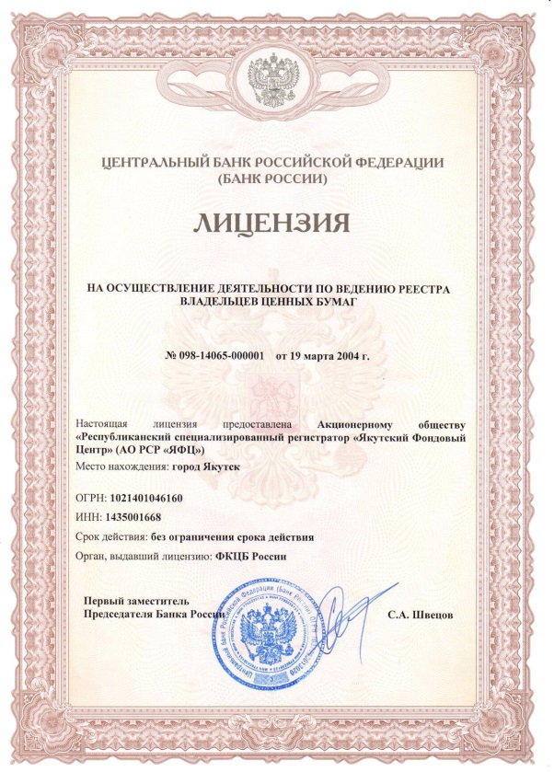
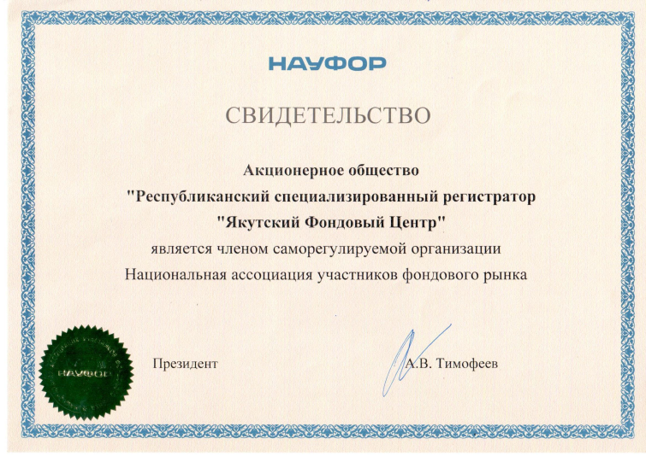
АО РСР «Якутский Фондовый Центр»
Акционерное общество
"Республиканский специализированный регистратор
"Якутский Фондовый Центр"
Дата создания – 1993 г.
Член НП ПАРТАД с 1995 г.
Лицензия Банка России от 19 марта 2004 г. бессрочная
Член СРО НАУФОР с XI.2023

Slide 3
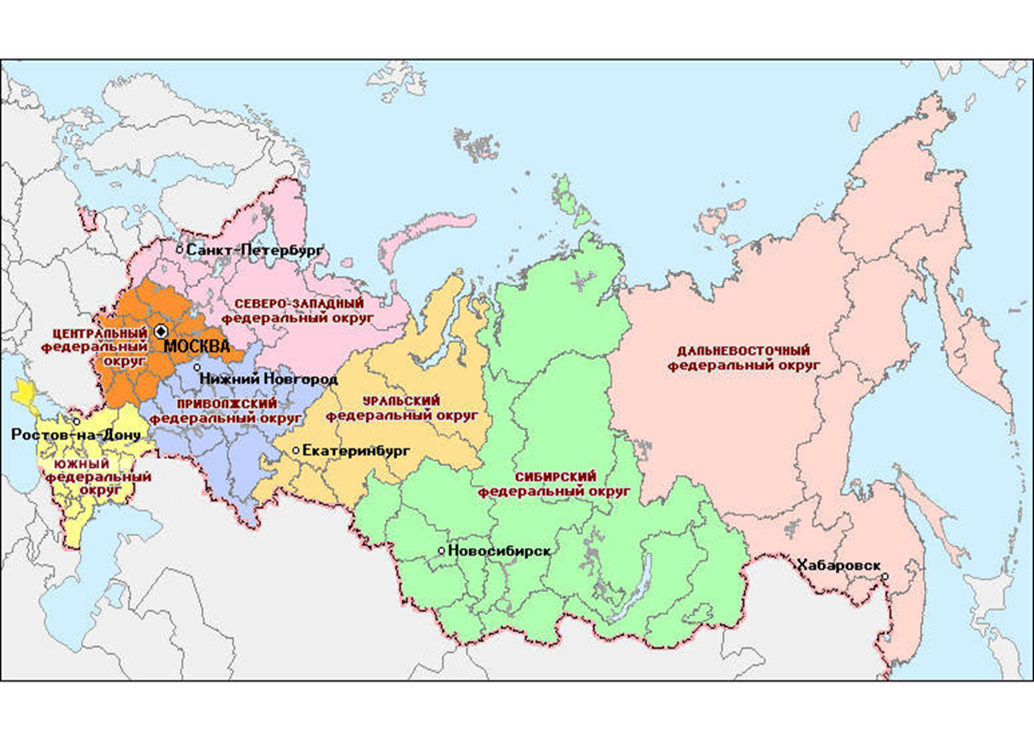
Состояние регистраторской отрасли в РФ
(Современное состояние)
Акционерное общество
"Республиканский специализированный регистратор
"Якутский Фондовый Центр"
2
19
1
3
3
Якутск
2
1

Slide 4
Якутский Фондовый Центр - регистратор
Акционерное общество
"Республиканский специализированный регистратор
"Якутский Фондовый Центр"
Годовой отчет Банка России за 2023 год (табл. 10)

Slide 5
Якутский Фондовый Центр - регистратор
Акционерное общество
"Республиканский специализированный регистратор
"Якутский Фондовый Центр"
ЯФЦ – профучастник рынка ценных бумаг, регистратор
Статья 8 Федерального закона «О рынке ценных бумаг»
(Деятельность по ведению реестра):
сбор, фиксация, обработка, хранение данных,
составляющих реестр владельцев ценных бумаг
или реестр акций непубличного акционерного общества в виде
цифровых финансовых активов,
и предоставление информации из таких реестров
Выполнение функций счетной комиссии (ст. 56 ФЗ АО)
Выполнение функций платежного агента при выплате доходов на ЦБ
(ст. 42 ФЗ АО)
Исполнение операций в реестре при проведении корпоративных действий (выкупы, обязательные предложения)
Консультационные услуги в пределах полномочий регистратора

Slide 6
Якутский Фондовый Центр - регистратор
Акционерное общество
"Республиканский специализированный регистратор
"Якутский Фондовый Центр"
Эмиссия ценных бумаг
Закон о рынке ценных бумаг (гл. V ФЗ "О рынке ценных бумаг"), ФЗ № 514 (2018 год)
Стандарты эмиссии ценных бумаг (Положение Банка России от 19 декабря 2019
N 706-П)
2019 год
Масштабные изменения в процедуры эмиссии
Изменения порядка эмиссии
Регистрация выпусков регистраторами
При учреждении
Электронные регистрации (Личный кабинет)
(Выпуск ЦБ + ДСУР)
Изменение информации в выпуске ценных бумаг
Посредством инвестиционной платформы
Замещение активов должника

Slide 7
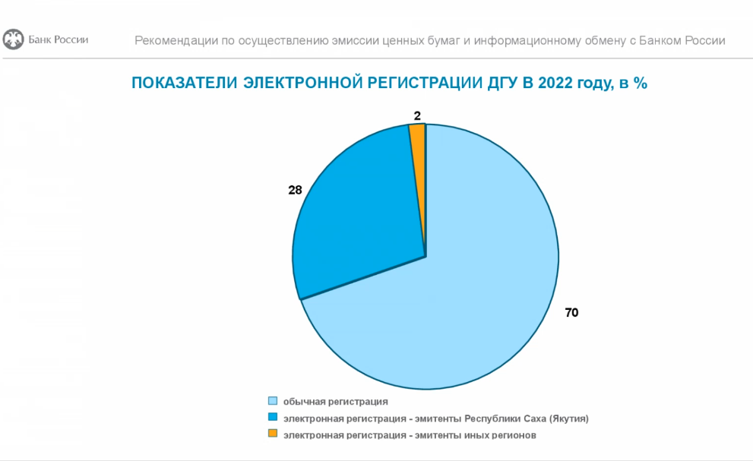
Якутский Фондовый Центр - регистратор
Акционерное общество
"Республиканский специализированный регистратор
"Якутский Фондовый Центр"
93% электронных регистраций приходится на РС (Я)

Slide 8
Якутский Фондовый Центр - регистратор
Акционерное общество
"Республиканский специализированный регистратор
"Якутский Фондовый Центр"
2023 г.

Slide 9
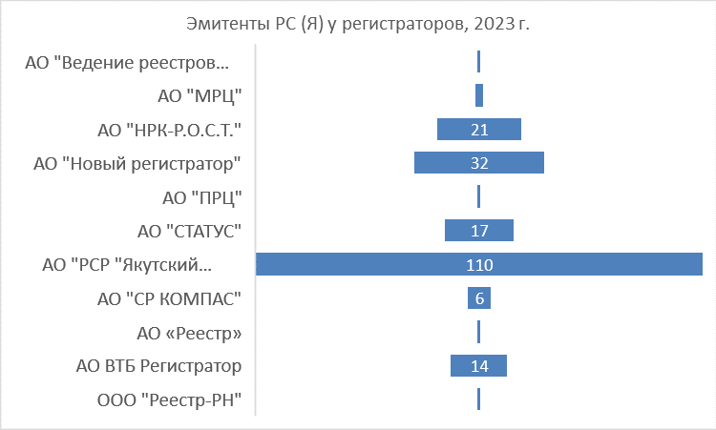
АО на обслуживании у регистраторов в РС (Я)
Акционерное общество
"Республиканский специализированный регистратор
"Якутский Фондовый Центр"
1
1
2
Всего на
Обслуживании
206 АО в РС (Я)
2
1
1
БУХГАЛТЕРСКИЙ БАЛАНС
НЕКРЕДИТНОЙ ФИНАНСОВОЙ ОРГАНИЗАЦИИ
на 30.09.2021 г.
53% рынка РС(Я)
1
1
1
1
ВеРеКом – Екатеринбург, Компас – Новокузнецк, остальные - г. Москва

Slide 10
Государство – главный инвестор на РЦБ
Акционерное общество
"Республиканский специализированный регистратор
"Якутский Фондовый Центр"
По эмитентам, обслуживаемым в ЯФЦ:
2021
1 491,111 млн рублей – 9 доп. выпусков
2022
8 346,020 млн. рублей – 17 доп. выпусков
БУХГАЛТЕРСКИЙ БАЛАНС
НЕКРЕДИТНОЙ ФИНАНСОВОЙ ОРГАНИЗАЦИИ
на 30.09.2021 г.
2023
2 363,787 млн. рублей – 9 доп. выпусков

Slide 11
Отличия в процедурах эмиссии
(АО – АО сдолей государства)
Акционерное общество
"Республиканский специализированный регистратор
"Якутский Фондовый Центр"
БУХГАЛТЕРСКИЙ БАЛАНС
НЕКРЕДИТНОЙ ФИНАНСОВОЙ ОРГАНИЗАЦИИ
на 30.09.2021 г.
Направление документов в Банк России

Slide 12
Другие ограничения
Акционерное общество
"Республиканский специализированный регистратор
"Якутский Фондовый Центр"
БУХГАЛТЕРСКИЙ БАЛАНС
НЕКРЕДИТНОЙ ФИНАНСОВОЙ ОРГАНИЗАЦИИ
на 30.09.2021 г.

Slide 13
Отличия в процедурах эмиссии
Акционерное общество
"Республиканский специализированный регистратор
"Якутский Фондовый Центр"
 | АО | АО с долей государства
Принятие решения, размещение, отчет об итогах выпуска | √ | √
Преимущественное право ст. 40,41 ФЗ АО | √ | √
Государственная пошлина, ст. 333.33 НК РФ | √ | √
Контроль денежной оценки, ст. 77 ФЗ АО | - | √
Контроль доли, ст. 25 ФЗ | - | √
Санкции в случае нарушения (КоАП, УК) | √ | √
БУХГАЛТЕРСКИЙ БАЛАНС
НЕКРЕДИТНОЙ ФИНАНСОВОЙ ОРГАНИЗАЦИИ
на 30.09.2021 г.

Slide 14
Увеличение Уставного капитала при получении бюджетной субсидии
Акционерное общество
"Республиканский специализированный регистратор
"Якутский Фондовый Центр"
БУХГАЛТЕРСКИЙ БАЛАНС
НЕКРЕДИТНОЙ ФИНАНСОВОЙ ОРГАНИЗАЦИИ
на 30.09.2021 г.
Обязательное условие (ст. 28 ФЗ АО):
1) Увеличение УК <= ЧА – (УК+Рез. фонд).
2) К моменту принятия решения Доб. капитал должен быть сформирован

Slide 15
Санкции за нарушение порядка эмиссии
Акционерное общество
"Республиканский специализированный регистратор
"Якутский Фондовый Центр"
Административный Кодекс
Статья 15.17. Недобросовестная эмиссия ценных бумаг
ДЛ - от десяти тысяч до тридцати тысяч рублей;
ЮЛ- от пятисот тысяч до семисот тысяч рублей
Уголовный кодекс
Статья 185 Злоупотребления при эмиссии ЦБ
Размещение эмиссионных ценных бумаг, выпуск которых не прошел государственную регистрацию
БУХГАЛТЕРСКИЙ БАЛАНС
НЕКРЕДИТНОЙ ФИНАНСОВОЙ ОРГАНИЗАЦИИ
на 30.09.2021 г.

Slide 16
Акционерное общество
"Республиканский специализированный регистратор
"Якутский Фондовый Центр"
Спасибо за внимание!!
БУХГАЛТЕРСКИЙ БАЛАНС
НЕКРЕДИТНОЙ ФИНАНСОВОЙ ОРГАНИЗАЦИИ
на 30.09.2021 г.
АО РСР «Якутский Фондовый Центр»
Г. Якутск пер. Глухой 2/1
info@yfc.ru
www.yfc.ru
33-57-00

